Slide 1
离散数学复习
重点章节：第1~8章，12.1~12.2，13.1~13.2
有选择复习章节：第14~17章

Slide 2
考试 形式
闭卷，75分钟
题型：
选择题（30分，15×2分）
分析计算（50分）
证明（20分）

Slide 3
复习参考
上课例题
三次作业
模拟试卷

Slide 4
第一章 命题逻辑的基本概念
命题、联结词、命题公式的概念
命题公式的分类、真值的判断

Slide 5
第一章 命题逻辑的基本概念
命题：判断结果惟一（非真即假）的陈述句
联结词集为{¬, ∧, ∨, →, ↔}，¬p, p∧q, p∨q, p→q, p↔q为基本复合命题.
联结词的运算顺序: ( ), ¬, ∧, ∨, →, ↔, 同级按先出现者先运算.

Slide 6
命题公式概念
将命题变项用联结词和圆括号按照一定的逻辑关系联结起来的符号串称作合式公式，合式公式（简称公式）的递归定义：
(1) 单个命题变项和命题常项是合式公式, 称作原子命题公式
(2) 若A是合式公式，则 (¬A)也是
(3) 若A, B是合式公式，则(A∧B), (A∨B), (A→B), (A↔B)也是
(4) 只有有限次地应用(1)—(3) 形成的符号串才是合式公式
合式公式也称作命题公式或命题形式，简称为公式

Slide 7
公式的类型
根据公式在各种赋值下的取值情况，可以按照下述定义将命题公式进行分类：
定义1.10 设A为任一命题公式
(1) 若A在它的任何赋值下均为真, 则称A为重言式或永真式;
(2) 若A在它的任何赋值下均为假, 则称A为矛盾式或永假式;
(3) 若A不是矛盾式, 则称A是可满足式.
真值表的用途:
求出公式的全部成真赋值与成假赋值, 判断公式的类型

Slide 8
第二章 命题逻辑等值演算
基本等值式
等值演算
置换规则

Slide 9
第二章 命题逻辑等值演算
1. 等值演算: 由已知的等值式推演出新的等值式的过程
2. 置换规则: 设 Φ(A) 是含公式 A 的命题公式，Φ(B) 是用公式 B 置换 Φ(A) 中所有的 A 后得到的命题公式若 B⇔A，则 Φ(B)⇔Φ(A)

Slide 10
基本等值式
16组常用的重要等值式模式，以它们为基础进行演算，可以证明公式等值：
双重否定律 ¬¬A⇔A
幂等律 A∨A⇔A, A∧A⇔A
交换律 A∨B⇔B∨A, A∧B⇔B∧A
结合律 (A∨B)∨C⇔A∨(B∨C), (A∧B)∧C⇔A∧(B∧C)
分配律 A∨(B∧C)⇔(A∨B)∧(A∨C),
A∧(B∨C)⇔(A∧B)∨(A∧C)
德摩根律 ¬(A∨B)⇔¬A∧¬B
¬(A∧B)⇔¬A∨¬B
吸收律 A∨(A∧B)⇔A, A∧(A∨B)⇔A

Slide 11
基本等值式
零律 A∨1⇔1, A∧0⇔0
同一律 A∨0⇔A. A∧1⇔A
排中律 A∨¬A⇔1
矛盾律 A∧¬A⇔0
蕴涵等值式 A→B⇔¬A∨B
等价等值式 A↔B⇔(A→B)∧(B→A)
假言易位 A→B⇔¬B→¬A
等价否定等值式 A↔B⇔¬A↔¬B
归谬论 (A→B)∧(A→¬B) ⇔¬A

Slide 12
第三章 命题逻辑的推理理论
推理的形式结构
推理规则
在自然推理系统p中进行命题逻辑的推理

Slide 13
第三章 命题逻辑的推理理论
1、推理的形式结构
{A₁, A₂, …, A_{k}} B
等同于 蕴涵式
A₁∧A₂∧…∧A_{k}→B （3.2）
2. 推理正确{A₁, A₂, …, A_{k}}╞ B等同于
A₁ ∧ A₂ ∧ … ∧ A_{k} ⇒ B
3. 把推理的形式结构写成：
前提： A₁, A₂, … , A_{k}
结论： B
并把式（3.2）称作推理的形式结构

Slide 14
定义3.3 自然推理系统 P 定义如下:
1. 字母表
(1) 命题变项符号：p, q, r, …, p_{i}, q_{i}, r_{i}, …
(2) 联结词符号：¬, ∧, ∨, →, ↔
(3) 括号与逗号：(, ), ，
2. 合式公式（同定义1.6）
3. 推理规则
(1) 前提引入规则：在证明的任何步骤都可以引入前提
(2) 结论引入规则：在证明的任何步骤所得到的结论都可以作为后继证明的前提
(3) 置换规则：在证明的任何步骤，命题公式中的子公式都可以用等值的公式置换，得到公式序列中的又一个公式

Slide 15
(4) 假言推理规则
(6) 化简规则
(8) 假言三段论规则
(5) 附加规则
(7) 拒取式规则
(9) 析取三段论规则
A→B
A
∴B
A
∴A∨B
A→B
¬B
∴¬A
A∧B
∴ A
A→B
B→C
∴A→C
A∨B
¬B
∴A

Slide 16
(10) 构造性二难推理规则 (11) 破坏性二难推理规则
(12) 合取引入规则
A→B
C→D
A∨C
∴B∨D
A→B
C→D
¬B∨¬D
∴¬A∨¬C
A
B
∴A∧B

Slide 17
在自然推理系统P中构造证明
设前提A₁, A₂,…, A_{k},结论B及公式序列C₁, C₂,…, C_{l}. 如果每
一个C_{i}(1≤i≤l)是某个A_{j}, 或者可由序列中前面的公式应用推理
规则得到, 并且C_{l} =B, 则称这个公式序列是由A₁, A₂,…, A_{k}推
出B的证明
证明方法：
直接证明法
附加前提证明法
归谬法

Slide 18
附加前提证明法
附加前提证明法 适用于结论为蕴涵式
欲证
前提：A₁, A₂, …, A_{k}
结论：C→B
等价地证明
前提：A₁, A₂, …, A_{k}, C
结论：B
理由：
(A₁∧A₂∧…∧A_{k})→(C→B)
⇔ ¬( A₁∧A₂∧…∧A_{k})∨(¬C∨B)
⇔ ¬( A₁∧A₂∧…∧A_{k}∧C)∨B
⇔ (A₁∧A₂∧…∧A_{k}∧C)→B

Slide 19
归谬法（反证法）
归谬法 (反证法)
欲证
前提：A₁, A₂, … , A_{k}
结论：B
做法
在前提中加入¬B，推出矛盾.
理由
A₁∧A₂∧…∧A_{k}→B
⇔ ¬(A₁∧A₂∧…∧A_{k})∨B
⇔ ¬(A₁∧A₂∧…∧A_{k}∧¬B)
⇔ ¬(A₁∧A₂∧…∧A_{k}∧¬B)∨0
⇔ A₁∧A₂∧…∧A_{k}∧¬B→0

Slide 20
第四章 一阶逻辑基本概念
谓词、谓词常项、谓词变项、量词、合式公式、闭式、指导变元、辖域、自由出现、约束出现的概念
公式的解释和赋值

Slide 21
第四章 一阶逻辑基本概念
谓词——表示个体词性质或相互之间关系的词，常用F，G，H表示
谓词有常项与变项之分，表示具体性质或关系的谓词称作谓词常项，表示抽象的或泛指的性质或关系的谓词称作谓词变项
无论谓词常项或变项都用大写英文字母 F, G, H等表示，要根据上下文区分
谓词常项 如, F(a)：a是人
谓词变项 如, F(x)：x具有性质F

Slide 22
量词
量词——表示个体常项或变项之间数量关系的词称作量词
全称量词∀: 表示所有的.
∀x : 对个体域中所有的x
如, ∀xF(x)表示个体域中所有的x具有性质F
∀x∀yG(x,y)表示个体域中所有的x和y有关系G
存在量词∃: 表示存在, 有一个.
∃x : 个体域中有一个x
如, ∃xF(x)表示个体域中有一个x具有性质F
∃x∃yG(x,y)表示个体域中存在x和y有关系G
∀x∃yG(x,y)表示对个体域中每一个x都存在一个y使得
x和y有关系G
∃x∀yG(x,y)表示个体域中存在一个x使得对每一个y,
x和y有关系G

Slide 23
一阶语言L 的公式
定义4.4 L 的合式公式定义如下：
(1) 原子公式是合式公式.
(2) 若A是合式公式，则 (¬A)也是合式公式
(3) 若A, B是合式公式，则(A∧B), (A∨B), (A→B), (A↔B)也是
合式公式
(4) 若A是合式公式，则∀xA, ∃xA也是合式公式
(5) 只有有限次地应用(1)—(4)形成的符号串才是合式公式.
合式公式也称作谓词公式，简称公式
如, F(x), F(x)∨¬G(x,y), ∀x(F(x)→G(x))
∃x∀y(F(x)→G(y)∧L(x,y))等都是合式公式

Slide 24
封闭的公式
定义4.5 在公式 ∀xA 和 ∃xA 中，称x为指导变元，A为相应
量词的辖域. 在∀x和 ∃x的辖域中，x的所有出现都称为约束
出现，A中不是约束出现的其他变项均称为自由出现.
例如，∀x(F(x,y)→G(x,z))， x为指导变元，(F(x,y)→G(x,z))为
∀x 的辖域，x的两次出现均为约束出现，y与 z 均为自由出现

Slide 25
封闭的公式
定义4.6 若公式A中不含自由出现的个体变项，则称A为封闭
的公式，简称闭式.
例如，∀x∀y(F(x)∧G(y)→H(x,y)) 为闭式，
而 ∃x(F(x)∧G(x,y)) 不是闭式

Slide 26
公式的解释
在公式中指定个体域及个体常项符号、函数符号、谓词符号称作解释，指定自由出现的个体变项的值称作赋值
注意:闭式在任何解释下都是命题
不是闭式的公式在解释下可能是命题, 也可能不是命题.

Slide 27
第五章 一阶逻辑等值演算与推理
一阶逻辑中的基本等值式
置换规则、换名规则
推理定律、推理规则
定义在一阶语言上的自然推理系统中的逻辑推理

Slide 28
第五章 一阶逻辑等值演算与推理
一阶逻辑中的基本等值式
第一组 命题逻辑中16组基本等值式的代换实例都是一阶逻辑的等值式
例如，¬¬∀xF(x)⇔∀xF(x),
∀xF(x)→∃yG(y) ⇔ ¬∀xF(x)∨∃yG(y) 等
第二组
(1) 消去量词等值式
设个体域为有限集D ={a₁, a₂, … , a_{n}}，则有：
① ∀xA(x) ⇔ A(a₁)∧A(a₂)∧…∧A(a_{n})
② ∃xA(x) ⇔ A(a₁)∨A(a₂)∨…∨A(a_{n})

Slide 29
基本等值式
(2) 量词否定等值式
设公式A(x) 含自由出现的个体变项x，则：
① ¬∀xA(x) ⇔ ∃x¬A(x)
② ¬∃xA(x) ⇔ ∀x¬A(x)
(3) 量词辖域收缩与扩张等值式.
A(x) 是含 x 自由出现的公式，B 中不含 x 的自由出现
关于全称量词的：
① ∀x(A(x)∨B) ⇔ ∀xA(x)∨B
② ∀x(A(x)∧B) ⇔ ∀xA(x)∧B
③ ∀x(A(x)→B) ⇔ ∃xA(x)→B
④ ∀x(B→A(x)) ⇔ B→∀xA(x)

Slide 30
基本等值式
关于存在量词的：
① ∃x(A(x)∨B) ⇔ ∃xA(x)∨B
② ∃x(A(x)∧B) ⇔ ∃xA(x)∧B
③ ∃x(A(x)→B) ⇔ ∀xA(x)→B
④ ∃x(B→A(x)) ⇔ B→∃xA(x)
(4) 量词分配等值式
① ∀x(A(x)∧B(x)) ⇔ ∀xA(x)∧∀xB(x)
② ∃x(A(x)∨B(x)) ⇔ ∃xA(x)∨∃xB(x)
注意：∀对∨，∃对∧无分配律

Slide 31
置换规则、换名规则
1. 置换规则
设Φ(A)是含A的公式, 那么, 若A⇔B, 则Φ(A)⇔Φ(B). 这里的A，B是一阶逻辑公式
2. 换名规则
设A为一公式，将A中某量词辖域中个体变项的所有约束
出现及相应的指导变元换成该量词辖域中未曾出现过的个
体变项符号，其余部分不变，设所得公式为A′，则A′⇔A.

Slide 32
推理定律
第一组 命题逻辑推理定律的代换实例
如, ∀xF(x)∧∃yG(y) ⇒ ∀xF(x)
∀xF(x) ⇒∀xF(x) ∨ yG(y)
第二组 基本等值式生成的推理定律
如, ∀xF(x) ⇒¬¬∀xF(x), ¬¬∀xF(x) ⇒∀xF(x)
¬∀xF(x)⇒∃x¬F(x), ∃x¬F(x) ⇒ ¬∀xF(x)
第三组 其他常用推理定律
(1) ∀xA(x)∨∀xB(x) ⇒ ∀x(A(x)∨B(x))
(2) ∃x(A(x)∧B(x))⇒∃xA(x)∧∃xB(x)
(3) ∀x(A(x)→B(x)) ⇒ ∀xA(x)→∀xB(x)
(4) ∃x(A(x)→B(x)) ⇒ ∃xA(x)→∃xB(x)

Slide 33
量词消去引入规则
4条消去量词和引入量词的规则，应用它们时一定要注意每条规则成立的条件，设前提Γ=｛A₁，A₂，…, A_{k}｝
1. 全称量词消去规则(∀-)
或
其中x,y是个体变项符号, c是个体常项符号, 且在A中x不在∀y
和∃y的辖域内自由出现.
∀xA(x)
∴A(y)
∀xA(x)
∴A(c)

Slide 34
量词消去引入规则
4条消去量词和引入量词的规则，应用它们时一定要注意每条规则成立的条件，设前提Γ=｛A₁，A₂，…, A_{k}｝
2. 全称量词引入规则(∀+)
其中x是个体变项符号, 且不在前提的任何公式中自由出现
A(x)
∴∀xA(x)

Slide 35
量词消去引入规则
3. 存在量词消去规则(∃-)
∃xA(x)
或
∃xA(x)
或
其中y是个体变项符号, 且不在前提的任何公式和B中自由
出现
A(y)→B
∴∃xA(x)→B
A(y)→B
∴ B
A(c)→B
∴ B
A(c)→B
∴∃xA(x)→B

Slide 36
量词消去引入规则
4. 存在量词引入规则(∃+)
或
或
其中x,y是个体变项符号, c是个体常项符号, 且在A中y和c不在
∀x和∃x的辖域内自由出现和出现.
A(y)
∴∃xA(x)
B→A(y)
∴B→∃xA(x)
A(c)
∴∃xA(x)
B→A(c)
∴B→∃xA(x)

Slide 37
自然推理系统N_{L}
定义5.3 自然推理系统N_{L} 定义如下:
1. 字母表. 同一阶语言L 的字母表
2. 合式公式. 同L 的合式公式
3. 推理规则:
(1) 前提引入规则
(2) 结论引入规则
(3) 置换规则
(4) 假言推理规则
(5) 附加规则
(6) 化简规则
(7) 拒取式规则

Slide 38
自然推理系统N_{L}
(8) 假言三段论规则
(9) 析取三段论规则
(10) 构造性二难推理规则
(11) 合取引入规则
(12) ∀-规则
(13) ∀+规则
(14) ∃-规则
(15) ∃+规则
推理的证明: 在推理系统N_{L} 中推理的证明与自然推理系统P中推理的证明相同，设前提A₁，A₂，…, A_{k}，结论B和公式序列C₁，C₂，…, C_{l},如果每一个i（i=1,2，…, l）, C_{i}是某个A_{j} ，或者可以由序列中前面的公式应用推理规则得到，并且C_{l} =B，则称公式序列C₁，C₂，…, C_{l}是由A₁，A₂，…, A_{k}推出B的证明

Slide 39
第六章 集合代数
集合表示法
基本的定义：包含，子集，真子集，空集、幂集、全集等
集合的基本运算：并、交、相对补、绝对补、对称差等
集合的运算算律
集合的恒等证明
包含排斥原理计数

Slide 40
第六章 集合代数
集合表示法
列元素法（枚举法）----通过列出全体元素来表示集合
谓词表示法----通过谓词概括集合元素的性质
基本的定义：包含，子集，真子集，空集、幂集、全集等
定义6.5 设A为集合，把A的全体子集构成的集合称作A的幂集：P(A)={ x | x ⊆ A } （或2^{A}）
集合的基本运算有
定义6.7 并集 A∪B = {x | x∈A ∨ x∈B}
交集 A∩B = {x | x∈A ∧ x∈B}
B对A的相对补 A−B = {x | x∈A ∧ x∉B}

Slide 41
定义6.8 A与B的对称差集 A⊕B = (A−B)∪(B−A)
定义6.9 在给定全集E后，A ⊆E，A的绝对补集∼A 定义如下∼A = E−A={x| x∉A}

Slide 42
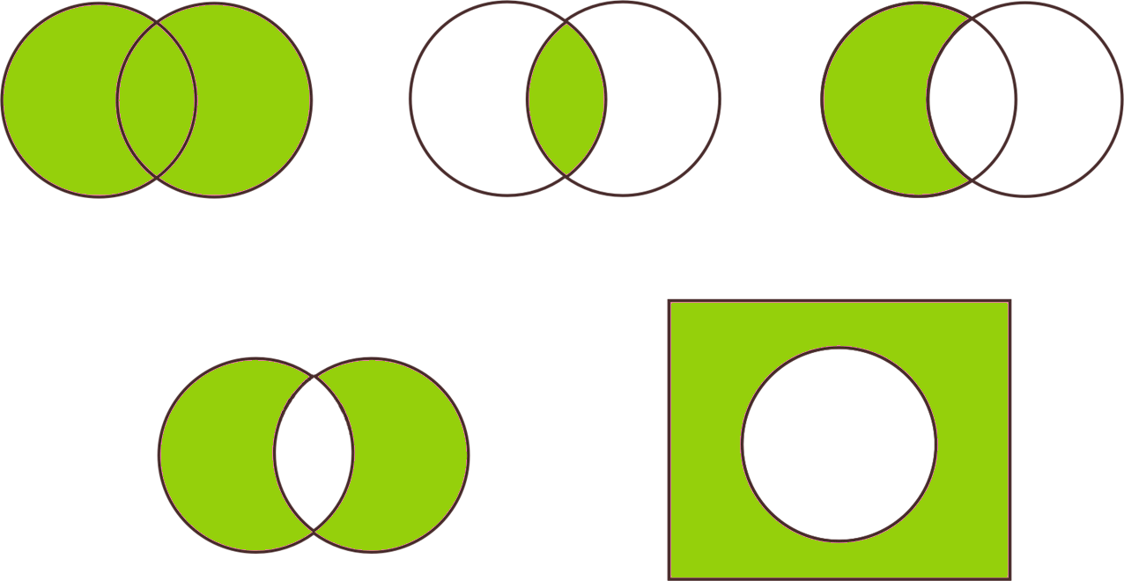
集合运算的表示（图6.2）
A
B
A
B
A
B
A∪B
A∩B
A–B
B
A
A
B
A⊕B
~A

Slide 43
集合恒等式
集合算律
1．只涉及一个运算的算律：
交换律、结合律、幂等律
 | ∪ | ∩ | ⊕
交换 | A∪B=B∪A | A∩B=B∩A | A⊕B=B⊕A
结合 | (A∪B)∪C =A∪(B∪C) | (A∩B)∩C= A∩(B∩C) | (A⊕B)⊕C =A⊕(B⊕C)
幂等 | A∪A=A | A∩A=A

Slide 44
集合算律
2．涉及两个不同运算的算律：
分配律、吸收律
 | ∪与∩ | ∩与⊕
分配 | A∪(B∩C)= (A∪B)∩(A∪C) A∩(B∪C)= (A∩B)∪(A∩C) | A∩(B⊕C) =(A∩B)⊕(A∩C)
吸收 | A∪(A∩B)=A A∩(A∪B)=A

Slide 45
集合算律
3．涉及补运算的算律：
DM律，双重否定律
 | − | ∼
D.M律 | A−(B∪C)=(A−B)∩(A−C) A−(B∩C)=(A−B)∪(A−C) | ∼(B∪C)=∼B∩∼C ∼(B∩C)=∼B∪∼C ∼∅=E ∼E=∅
双重否定 |  | ∼∼A=A

Slide 46
集合算律
4．涉及全集和空集的算律：
矛盾/排中律、零律、同一律
 | ∅ | E
矛盾/排中律 | A∩∼A=∅ | A∪∼A=E
零律 | A∩∅=∅ | A∪E=E
同一律 | A∪∅=A | A∩E=A

Slide 47
集合证明题
证明方法：命题演算法、恒等式置换法
命题演算证明法的书写规范 (以下的X和Y代表集合公式)
(1) 证X⊆Y
任取x， x∈X ⇒ … ⇒ x∈Y
(2) 证X=Y
方法一 分别证明 X⊆Y 和 Y⊆X
方法二 任取x，x∈X ⇔ … ⇔ x∈Y
注意：在使用方法二的格式时，必须保证每步推理都是充
分必要的

Slide 48
包含排斥原理（容斥原理）
定理6.2 设集合S上定义了n条性质P₁,P₂,…,P_{n}，S中具有第 i 条性质的元素构成子集A_{i}, 那么集合中不具有任何性质的元素数为
用于有穷集合元素的计数

Slide 49
第七章 二元关系
笛卡儿积及其性质
A上重要关系
关系的表示
关系的基本运算及其运算（复合、幂、逆）的性质
关系的性质（自反、反自反、对称、反对称、传递）
等价关系、划分
偏序关系（哈斯图、最大元、最小元、极大元、极小元、上界、下界、最小上界、最大下届）

Slide 50
笛卡儿积
定义7.2 设A,B为集合，用A中元素作为第一元素，B中元素作为第二元素 构成有序对，所有这样的有序对组成的集合称作A与B的笛卡儿积，记作A×B，且
A×B = {<x,y>| x∈A∧y∈B}.

Slide 51
笛卡儿积的性质
(1) 一般，不满足交换律
A×B ≠ B×A (A≠B, A≠∅, B≠∅)
(2) 不满足结合律
(A×B)×C ≠ A×(B×C) (A≠∅, B≠∅, C≠∅)
(3) 对于并或交运算满足分配律
A×(B∪C) = (A×B)∪(A×C) (B∪C)×A = (B×A)∪(C×A)
A×(B∩C) = (A×B)∩(A×C) (B∩C)×A = (B×A)∩(C×A)
(4) 若 A 或 B 中有一个为空集，则 A×B 就是空集.
A×∅ = ∅×B = ∅
(5) 若 |A| = m, |B| = n, 则 |A×B| = mn

Slide 52
A到B的关系与A上的关系
定义7.4
设A,B为集合, A×B的任何子集所定义的二元关系叫做从A
到B的二元关系, 当A=B时则称作A上的二元关系.

Slide 53
A上重要关系的实例
定义7.5 设 A 为集合,
(1) ∅是A上的关系，称为空关系
(2) 全域关系 E_{A} = {<x,y>| x∈A∧y∈A} = A×A
恒等关系 I_{A} = {<x,x>| x∈A}
小于等于关系 L_{A} = {<x,y>| x,y∈A∧x≤y}, A为实数子集
整除关系 D_{B} = {<x,y>| x,y∈B∧x|y}, A为非0整数子集
包含关系 R⊆ = {<x,y>| x,y∈A∧x⊆y}, A是集合族.

Slide 54
关系的表示
1. 关系矩阵
若A={x₁, x₂, …, x_{m}}，B={y₁, y₂, …, y_{n}}，R是从A到B的
关系，R的关系矩阵是布尔矩阵M_{R} = [ r_{ij} ] _{m×n}, 其中
r_{ij} = 1⇔ < x_{i}, y_{j}> ∈R，否则r_{ij} = 0.

Slide 55
关系的表示
2. 关系图
若A= {x₁, x₂, …, x_{m}}，R是A上的关系，R的关系图是G_{R}=<A, R>, 其中A为结点集，R为边集. 如果<x_{i},x_{j}>属于
关系R，在图中就有一条从 x_{i} 到 x_{j} 的有向边.
注意：
关系矩阵适合表示从A到B的关系或A上的关系（A,B为有穷集）
关系图适合表示有穷集A上的关系

Slide 56
关系的基本运算
定义7.6 关系的定义域、值域与域分别定义为
（1）R中所有有序对的第一元素构成的集合称作R的定义域，记作 domR，形式化表示为 domR = { x | ∃y (<x,y>∈R) }
（2） R中所有有序对的第二元素构成的集合称作R的值域，记作 ranR，形式化表示为 ranR = { y | ∃x (<x,y>∈R) }
（3）定义域和值域的并集称为R的域，fldR = domR ∪ ranR

Slide 57
关系运算(逆与复合)
定义7.7 关系的逆运算，R的逆关系，简称为R的逆，记作R⁻¹
R⁻¹ = {<x, y> |<y, x> ∈R }
定义7.8 关系的复合运算, F和G是二元关系， G对F的右复合记作F° G
F° G= { <x, z> | ∃ y (<x, y>∈ F ∧ <y, z>∈ G) }

Slide 58
关系运算的性质
定理7.1 设F是任意的关系, 则
(1) (F⁻¹)⁻¹=F
(2) domF⁻¹= ranF, ranF⁻¹= domF
定理7.2 设F, G, H是任意的关系, 则
(1) (F°G)°H = F°(G°H)
(2) (F°G)⁻¹ = G⁻¹°F⁻¹
定理7.3 设R为A上的关系, 则   R°I_{A}= I_{A°}R=R
定理7.4
(1) F°(G∪H) = F°G∪F°H (2) (G∪H)°F = G°F∪H°F
(3) F°(G∩H) ⊆ F°G∩F°H (4) (G∩H)°F ⊆ G°F∩H°F

Slide 59
关系的幂运算
定义7.10
设 R 为 A 上的关系, n为自然数, 则 R 的 n 次幂定义为：
(1) R⁰ = { <x,x> | x∈A } = I_{A}
(2) R^{n+1} = R^{n}°R
注意：
对于A上的任何关系 R₁ 和 R₂ 都有 R₁⁰ = R₂⁰ = I_{A}
对于A上的任何关系 R 都有 R¹ = R

Slide 60
幂运算的性质
定理7.6 设 A 为 n 元集, R 是A上的关系, 则存在自然数 s 和
t, 使得 R^{s} = R^{t}.
定理7.7 设 R 是 A上的关系, m, n∈N, 则
(1) R^{m}°R^{n} = R^{m+n}
(2) (R^{m})^{n} = R^{mn}

Slide 61
关系的性质
关系的性质主要有以下5种：自反性，反自反性，对称性，反对称性和传递性
定义7.11 设 R 为A上的关系,
(1) 若 ∀x(x∈A→<x,x>∈R), 则称 R 在 A 上是自反的.
(2) 若 ∀x(x∈A→<x,x>∉R), 则称 R 在 A 上是反自反的.

Slide 62
对称性与反对称性
定义7.12 设 R 为 A上的关系,
(1) 若∀x∀y( x,y∈A∧<x,y>∈R→<y,x>∈R), 则称 R 为 A上对
称的关系.
(2) 若∀x∀y( x,y∈A∧<x,y>∈R∧<y,x>∈R→x=y), 则称 R 为
A上的反对称关系.

Slide 63
传递性
定义7.13 设R为A上的关系, 若 ∀x∀y∀z(x,y,z∈A∧<x,y>∈R∧<y,z>∈R→<x,z>∈R),
则称 R 是A上的传递关系.

Slide 64
关系性质成立的充要条件
定理7.9 设R为A上的关系, 则
(1) R 在A上自反当且仅当 I_{A} ⊆ R
(2) R 在A上反自反当且仅当 R∩I_{A} = ∅
(3) R 在A上对称当且仅当 R=R⁻¹
(4) R 在A上反对称当且仅当 R∩R⁻¹ ⊆ I_{A}
(5) R 在A上传递当且仅当 R°R ⊆ R

Slide 65
等价关系
定义7.15 设R为非空集合上的关系. 如果R是自反的、对称的和
传递的, 则称R为A上的等价关系. 设 R 是一个等价关系, 若
<x,y>∈R, 称 x等价于y, 记做x～y.

Slide 66
等价类定义
定义7.16 设R为非空集合A上的等价关系, ∀x∈A，令
 [x]_{R} = {y | y∈A∧xRy}
称[x]_{R} 为x关于R的等价类, 简称为x的等价类, 简记为[x]或
实例 A={1, 2, … , 8}上模3等价关系的等价类：
[1] = [4] = [7] = {1, 4, 7}
[2] = [5] = [8] = {2, 5, 8}
[3] = [6] = {3, 6}

Slide 67
商集与划分
定义7.17 设 R 为非空集合A上的等价关系, 以 R 的所有等价
类作为元素的集合称为A关于R的商集, 记做A/R, A/R = {[x]_{R} | x∈A}
实例 设 A={1,2,…,8}，A关于模3等价关系R的商集为 A/R = {{1,4,7}, {2,5,8}, {3,6}}
整数集Z上模n等价关系的商集是
{{nz+i | z ∈Z} | i=0，1，…, n-1}

Slide 68
定义7.18 设A为非空集合, 若A的子集族π(π ⊆ P(A))满足:
(1) ∅ ∉π
(2) ∀x∀y(x,y∈π∧x≠y→x∩y=∅)
(3) ∪π = A
则称π是A的一个划分, 称π中的元素为A的划分块.

Slide 69
偏序关系
偏序关系：非空集合A上的自反、反对称和传递的关系，记作≼. 设≼为偏序关系, 如果 <x, y> ∈≼, 则记作 x ≼ y, 读作x“小于或等于”y.
实例
集合A上的恒等关系 I_{A}是 A上的偏序关系.
小于或等于关系, 整除关系和包含关系也是相应集合上的偏序关系.

Slide 70
定义7.20 设 R 为非空集合A上的偏序关系,
(1)任取元素 x 和 y, x ≺ y ⇔ x ≼ y∧x ≠ y
(2) x, y∈A, x与y可比 ⇔ x ≼ y∨y ≼ x
定义7.21 R 为非空集合A上的偏序关系,
(1) ∀x,y∈A, x与y都是可比的，则称R为A上的全序关系（或线序关系）
实例：数集上的小于或等于关系是全序关系,整除关系不是正
整数集合上的全序关系
定义7.22 集合A和A上的偏序关系≼一起叫做偏序集, 记作
<A,≼>.
实例: <Z,≤>, <P(A),R⊆>

Slide 71
偏序集与哈斯图
定义7.23 设<A,≼>为偏序集， ∀ x,y∈A, 如果 x≺y 且不存在 z∈A 使得 x≺z≺y, 则称 y覆盖x.
例如{1,2,4,6}集合上整除关系, 2覆盖1, 4和6覆盖2, 4不覆盖1.
哈斯图: 利用偏序关系的自反、反对称、传递性对偏序关系进行简化的关系图
特点：
(1) 每个结点没有环
(2) 两个连通的结点之间的序关系通过结点位置的高低表
示，位置低的元素的顺序在前
(3) 具有覆盖关系的两个结点之间连边

Slide 72
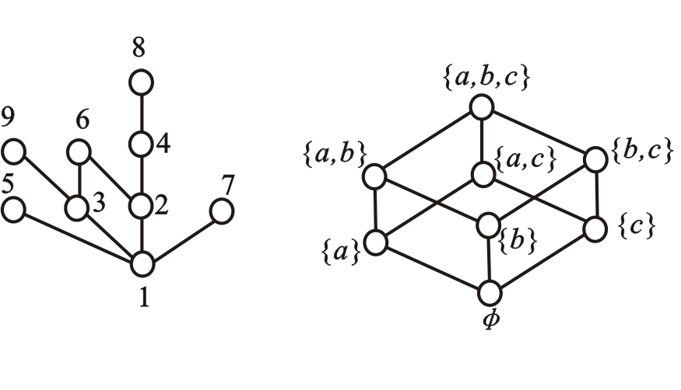
例7.19 偏序集<{1,2,3,4,5,6,7,8,9}, R_{整除}>和<P({a,b,c}),R⊆>的
哈斯图.

Slide 73
偏序集中的特殊元素
定义7.24 设<A,≼>为偏序集, B⊆A, y∈B
(1) 若∀x(x∈B→y≼x)成立, 则称 y 为B的最小元
(2) 若∀x(x∈B→x≼y)成立, 则称 y 为B的最大元
(3) 若∀x(x∈B∧x≼y→x=y)成立, 则称 y 为B的极小元
(4) 若∀x(x∈B∧y≼x→x=y)成立, 则称 y 为B的极大元

Slide 74
定义7.25 设<A, ≼>为偏序集, B⊆A, y∈A
(1) 若∀x(x∈B→x≼y)成立, 则称y为B的上界
(2) 若∀x(x∈B→y≼x)成立, 则称y为B的下界
(3) 令C＝{y| y为B的上界}, C的最小元为B的最小上界或上确界
(4) 令D＝{y| y为B的下界}, D的最大元为B的最大下界或下确界

Slide 75
第八章 函数
函数定义
函数相等
从A到B的函数f:A→B
单射、满射、双射函数
构造双射函数、反函数
某些重要的函数

Slide 76
定义8.6 设 f：A→B,
(1) 若 ranf=B, 则称 f:A→B是满射的
(2) 若 ∀y∈ranf 都存在唯一的 x∈A 使得 f(x)=y, 则称 f:A→B是单射的
(3) 若 f:A→B 既是满射又是单射的, 则称 f:A→B是双射的

Slide 77
反函数存在的条件
(1) 任给函数F, 它的逆F ⁻¹不一定是函数, 只是一个二元关系.
(2) 任给单射函数 f:A→B, 则f ⁻¹是函数, 且是从ranf 到A的双
射函数, 但不一定是从B到A的双射函数
(3) 对于双射函数 f:A→B, f ⁻¹:B→A是从B到A的双射函数.
定理8.4 设 f:A→B是双射的, 则f ⁻¹:B→A也是双射的.

Slide 78
反函数的性质
定理8.5
(1) 设 f:A→B是双射的, 则 f ⁻¹°f = I_{B}, f °f ⁻¹ = I_{A}
(2) 对于双射函数 f:A→A, 有 f ⁻¹° f = f ° f ⁻¹ = I_{A}

Slide 79
第十二章 基本的组合计数公式
分类处理、分步处理计数
集合的排列、组合，多重集的排列、组合

Slide 80
第十二章 基本的组合计数公式
分类处理：对产生方式的集合进行划分，分别计数，然后使用加法法则
分步处理：一种产生方式分解为若干独立步骤，对每步分别进行计数，然后使用乘法法则
分类与分步结合使用
先分类，每类内部分步
先分步，每步又分类

Slide 81
集合的排列
定义12.1 设S为n元集，
(1) 从 S 中有序选取的 r 个元素称为 S 的一个 r 排列，S 的不同 r 排列总数记作 P(n,r), r=n的排列是S的全排列.
(2) 从 S 中无序选取的 r 个元素称为 S 的一个 r 组合，S 的不同 r 组合总数记作 C(n,r)
定理1.1 设n, r为自然数，规定0!=1，则

Slide 82
多重集的排列计数
定理12.2 设S={n₁⋅a₁, n₂⋅a₂, …, n_{k} ⋅a_{k}}为多重集，
(1) S 的全排列数是
(2) 若r ≤ n_{i}，i=1,2,…,k，那么S 的 r 排列数是 k^{r}

Slide 83
多重集的组合
定理12.3 多重集 S={n₁⋅a₁, n₂⋅a₂, …, n_{k}⋅a_{k}}，0<n_{i} ≤+∞
当 r ≤ n_{i} , S的r 组合数为 N = C(k+r−1,r),
证明 一个 r 组合为
{x₁⋅a₁, x₂⋅a₂, …, x_{k}⋅a_{k}}，
其中 x₁ + x₂ + … + x_{k} = r , x_{i} 为非负整数. 这个不定方程的非负整数解对应于下述排列
1…1 0 1…1 0 1…1 0 …… 0 1…1
x₁个 x₂个 x₃个 x_{k}个
r 个1，k−1个 0 的全排列数为

Slide 84
第十三章 递推方程与生成函数
递推方程的公式解法
特征方程、特征根
递推方程的解与特征根的关系
无重根下通解的结构
有重根下通解的结构

Slide 85
常系数线性齐次递推方程
定义13.2 常系数线性齐次递推方程的标准形：
其中 a₁, a₂, … , a_{k}为常数，a_{k} ≠ 0
称为 k 阶常系数线性齐次递推方程
b₀, b₁, …, b_{k−1} 为 k 个初值

Slide 86
特征方程与特征根
定义13.3 特征方程 x^{k} − a₁x^{k−1} − … − a_{k} = 0，
特征方程的根称为递推方程的 特征根

Slide 87
递推方程解与特征根的关系
定理13.1 设 q 是非零复数，则 q^{n} 是递推方程的解当且仅当
q 是它的特征根.
定理13.2 设 h₁(n) 和 h₂(n) 是递推方程的解，c₁,c₂为任意常数,
则 c₁h₁(n)+c₂h₂(n) 也是这个递推方程的解.
推论 若 q₁, q₂, …, q_{k} 是递推方程的特征根，则 c₁q₁^{n} + c₂q₂^{n}
+ … + c_{k}q_{k}^{n} 是该递推方程的解，其中c₁, c₂, …, c_{k} 是任意常数.

Slide 88
无重根下通解的结构
定义13.4 若对常系数线性齐次递推方程的每个解 h(n) 都
存在一组常数c₁′,c₂′,…, c_{k}′ 使得
h(n) = c₁′q₁^{n}+c₂′q₂^{n}+…+c_{k}′q_{k}^{n}
成立，则称 c₁q₁^{n} + c₂q₂^{n} + …+ c_{k}q_{k}^{n} 为该递推方程的通解
定理13.3 设q₁, q₂, …, q_{k} 是常系数线性齐次递推方程不等
的特征根，则
H(n)= c₁q₁^{n} + c₂q₂^{n} + … + c_{k}q_{k}^{n}
为该递推方程的通解.

Slide 89
第十四章 图的基本概念
无向图、有向图、顶点、边、结点的度数、出度、入度、环、平行边、平凡图、零图、孤立点、简单（通路）回路、初级（通路）回路、可达、连通分支等概念
握手定理

Slide 90
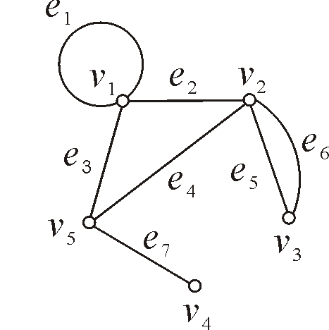
定义14.1 无向图G = <V,E>是一个有序的二元组, 其中
(1) V ≠ ∅为非空有穷集，称作顶点集，元素称为顶点或结点
(2) E为V&V 的有穷多重子集，其元素称为无向边，简称边

Slide 91
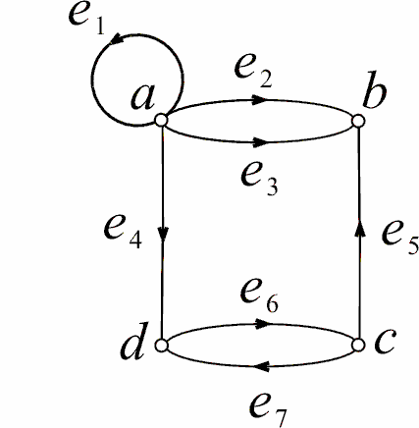
定义14.2 有向图D=<V,E>, 只需注意E是笛卡尔积V×V 的有穷多重子集，称作边集，其元素称作有向边，简称为边

Slide 92
1. 图
① 可用G泛指图（无向的或有向的）
② V(G), E(G)为无向图G的顶点集和边集, |V(G)|, |E(G)|分别是G的顶点数和边数
V(D), E(D)类似
③ n阶图：n个顶点的图（图的顶点数称作图的阶）
2. 一条边也没有的图称作零图，n 阶零图称作N_{n，} 1 阶零图称作平凡图
3. 顶点为空集的图称作空图——∅
4. 当用图形表示图时，如果给每一个顶点和每一条边指定一个符号（字母或数字，当然字母还可以带下标），则称这样的图为标定图，否则称为非标定图

Slide 93
将有向图的各条有向边改成无向边后所得到的无向图称作这个有向图的基图
设G=<V,E>为无向图， e_{k} =（v_{i},v_{j}） ∈E ，称v_{i},v_{j}为e_{k}的端点， e_{k}与v_{i}（v_{j}）关联，若v_{i} ≠ v_{j}则称e_{k}与v_{i}（v_{j}）的关联次数为1；若v_{i} =v_{j，}则称e_{k}与v_{i}（v_{j}）的关联次数为2；并称 e_{k}为环，如果顶点v_{l}不与e_{k} 关联，则称e_{k}与v_{l} 关联次数为0
7. 若两个顶点v_{i}与v_{j}之间有一条边连接，则称这两个顶点相邻，若两条边至少有一个公共端点，则称这两条边相邻
图中没有变关联的顶点称作孤立点

Slide 94
设D=<V,E>为有向图， e_{k} =<v_{i},v_{j}>∈E ，称v_{i},v_{j}为e_{k}的端点， v_{i}为e_{k}的始点，v_{j}为e_{k}的终点， e_{k}与v_{i}（v_{j}）关联，若v_{i} =v_{j，}则称e_{k}为D中的环
9. 若两个顶点之间有一条有向边，则称这两个顶点相邻，若两条边中一条边的终点是另一条边的始点则称这两条边相邻

Slide 95
定义14.3
(1)在无向图中，如果关联一对顶点的无向边多于1条，则称这些边为平行边，平行边的条数称作重数。
(2) 在有向图中，如果关联一对顶点的有向边多于1条，且它们的始点与终点相同，则称这些边为平行边， 含平行边的图为多重图，既不含平行边也不含环的图称作简单图

Slide 96
定义14.4
(1) 设G=<V,E>为无向图, ∀v∈V, 称v 作为边的端点的次数为v的度数, 简称度， 记作d_{G}(v)，在不发生混淆时，略去下标G，简记为d(v)
(2) 设D=<V,E>为有向图, ∀v∈V,称v 作为边的始点的次数为v的出度, 记作d⁺(v)，称v 作为边的终点的次数为v的入度, 记作d⁻(v)，d(v)= d⁺(v) + d⁻(v) ，称为v的度数
在无向图中，顶点v上的环以v做2次端点，在有向图中，顶点v上的环以v做一次始点和一次终点 ，共做2次端点

Slide 97
定义14.4
(3) 在无向图G中，令Δ(G)=max{d(v)| v∈V(G)}
δ(G) =min{d(v)| v∈V(G)}
分别称为G的最大度和最小度，类似可以定义有向图D的最大和最小度Δ(D)和δ(D) ，以及最大出度、最小出度、最大入度和最小入度
(4) Δ(D) =max{d(v)| v∈V(D)}
δ(D) =min{d(v)| v∈V(D)}
Δ⁺(D)=max{d⁺ (v)| v∈V(D)}
δ⁺(D) =min{d⁺ (v)| v∈V(D)}
Δ⁻(D) =max{d⁻ (v)| v∈V(D)}
δ⁻(D)=min{d⁻ (v)| v∈V(D)}
并分别简记为 Δ， δ ，Δ^{+，} δ⁺ ， Δ⁻， δ⁻

Slide 98
另外，称度数为1的顶点为悬挂顶点，与它关联的边称作悬挂边，度数为偶数（奇数）的顶点称作偶度（奇度）顶点

Slide 99
握手定理
定理14.1 设G=<V,E>为任意无向图，V={v₁,v₂,…,v_{n}}, |E|=m, 则
定理14.2 设D=<V,E>为任意有向图，V={v₁,v₂,…,v_{n}}, |E|=m, 则

Slide 100
定义14.11 给定图G=<V,E>（无向），G中顶点与
边的交替序列 Γ = v_{i0}e_{j1}v_{i1}e_{j2}…e_{jl}v_{il}，v_{ir-1}, v_{ir}是 e_{jr} 的端点.
(1) 通路与回路：Γ 为v_{i0}到v_{il}的通路；若 v_{i0}=v_{il} ，Γ 为回路，l 为回路长度.
(2) 简单通路与回路：若Γ的所有边各异，Γ 为简单通路，又若v_{i0}=v_{il} ，Γ 为简单回路
(3) 初级通路(路径)与初级回路(圈)：Γ 中所有顶点（除了v_{i0}和v_{il}可能相同外）各异，所有边也各异，则称Γ 为初级通路(路径)，又若除v_{i0}=v_{il} ，所有的顶点各不相同且所有的边各异，则称Γ 为初级回路(圈)，将长度为奇数的圈称作奇圈，长度为偶数的圈称作偶圈
(4) 复杂通路与回路：有边重复出现

Slide 101
无向图的连通性
(1) 顶点之间的连通关系：G=<V,E>为无向图
① 若 u 与 v之间有通路，则 称u，v是连通的，记作u∼v，规定： ∀v∈V，v∼v
② ∼是V上的等价关系 R={<u,v>| u,v ∈V且u∼v}
(2) G的连通性与连通分支
① 若G 是平凡图，或∀u,v∈V，u∼v，则称G是连通图，否则称非连通图
完全图K_{n}（n≥1）都是连通图，而零图N_{n}（n ≥2 ）都是非连通图

Slide 102
定义14.13 设无向图G=<V,E>， V_{i} 是V关于顶点之间的连通关系~的一个等价类，V/R={V₁,V₂,…,V_{k}}，称导出子图G[V₁], G[V₂], …,G[V_{k}]为G的连通分支， G的连通分支数 记作p(G)；
若G为连通图，则 p(G) =1
若G为非连通图，则p(G) ≥2
在所有的n阶无向图中，n阶零图是连通分支最多的，
p(N_{n})=n

Slide 103
定义14.20 D=<V,E>为有向图
v_{i} → v_{j}（v_{i} 可达 v_{j}）——v_{i} 到v_{j} 有通路
v_{i} ↔ v_{j}（v_{i} 与v_{j} 相互可达）——v_{i} 到v_{j} 有通路且v_{j} 到v_{i}有通路

Slide 104
第十五章 欧拉图与哈密顿图
欧拉通路、欧拉回路、欧拉图、半欧拉图概念和判定
哈密顿通路、哈密顿回路、哈密顿图、半哈密顿图概念和判定

Slide 105
欧拉图定义
定义15.1
(1) 欧拉通路——经过图中每条边一次且仅一次行遍所有顶点的通路.
(2) 欧拉回路——经过图中每条边一次且仅一次行遍所有顶点的回路.
(3) 欧拉图——具有欧拉回路的图.
(4) 半欧拉图——具有欧拉通路而无欧拉回路的图.

Slide 106
无向欧拉图的判别法
定理15.1 无向图G是欧拉图当且仅当G连通且无奇度数顶点.

Slide 107
哈密顿图与半哈密顿图
定义15.2
(1) 哈密顿通路——经过图中所有顶点一次仅一次的通路.
(2) 哈密顿回路——经过图中所有顶点一次仅一次的回路.
(3) 哈密顿图——具有哈密顿回路的图.
(4) 半哈密顿图——具有哈密顿通路且无哈密顿回路的图.

Slide 108
定理15.6 设无向图G=<V,E>是哈密顿图，对于任意V₁⊂V且
V₁≠∅，均有 p(G−V₁) ≤ |V₁|
推论 设无向图G=<V,E>是半哈密顿图，对于任意的V₁⊂V且V₁≠∅均有
p(G−V₁) ≤ |V₁|+1

Slide 109
第十六章 树
无向树、平凡树、森林、分支点、树叶
树的判定定理
有向树、树根、树叶、分支点、树高、层数
r叉树、r叉正则树、r叉完全正则树、r叉完全正则有序树
左子树、右子树
最优二叉树

Slide 110
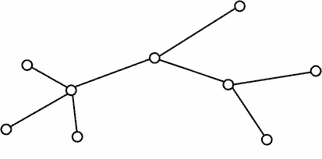
定义16.1
(1) 无向树——连通无回路的无向图称作无向树，简称为树
(2) 平凡树——平凡图
(3) 森林——至少由两个连通分支（每个都是树）组成
(4) 树叶——悬挂顶点或1度顶点
(5) 分支点——度数≥2的顶点

Slide 111
定理16.1 设G=<V,E>是n阶m条边的无向图，则下面各命题
是等价的：
(1) G 是树
(2) G 中任意两个顶点之间存在惟一的路径.
(3) G 中无回路且 m=n−1.
(4) G 是连通的且 m=n−1.
(5) G 是连通的且 G 中任何边均为桥.
(6) G 中没有回路，但在任何两个不同的顶点之间加一条新边，在所得图中得到惟一的一个含新边的圈.

Slide 112
定义16.5 T是G=<V,E,W>的生成树
(1) W(T)——T各边权之和
(2) 最小生成树——G的所有生成树中权最小的
求最小生成树的一个算法
避圈法（Kruskal）设G=<V,E,W>，将G中非环边按权从小
到大排序：e₁, e₂, …, e_{m}.
(1) 取e₁在T中
(2) 查e₂，若e₂与e₁不构成回路，取e₂也在T 中，否则弃e₂.
(3) 再查e₃,…, 直到得到生成树为止.

Slide 113
定义16.6 T是有向树（基图为无向树）
(1) T 为根树——T 中一个顶点入度为0，其余的入度均为1的有向树.
(2) 树根——入度为0的顶点
(3) 树叶——入度为1，出度为0的顶点
(4) 内点——入度为1，出度不为0的顶点
(5) 分支点——树根与内点的总称
(6) 顶点v的层数——从树根到v的通路长度（即路径中的边数）
(7) 树高——T 中层数最大顶点的层数

Slide 114
(1) T 为有序根树——同层上顶点标定次序的根树
(2) 分类（根据每个分支点儿子数以及是否有序）
① r 叉树——每个分支点至多有r 个儿子
② r 叉有序树——r叉树是有序的
③ r 叉正则树——每个分支点恰有r 个儿子
④ r 叉正则有序树
⑤ r 叉完全正则树——树叶层数相同（均为树高）的r叉正则树
⑥ r 叉完全正则有序树

Slide 115
最优二叉树
定义16.8 设v为根树T中任意一顶点，称v及其后代的导出子
图为以v为根的根子树.
2叉正则有序树的每个分支点的两个儿子导出的根子树分别称作该分支点的左子树和右子树
定义16.9 设2叉树T 有t片树叶v₁, v₂, …, v_{t}，权分别为w₁, w₂, …, w_{t}，称 为T 的权，其中l(v_{i})是v_{i} 的层数. 在所有有t片树叶，带权w₁, w₂, …, w_{t} 的2叉树中，权最小的2叉树称为最优2叉树.

Slide 116
第十七章 平面图
平面图、非平面图、面、面的边界、面的次数的概念
欧拉公式

Slide 117
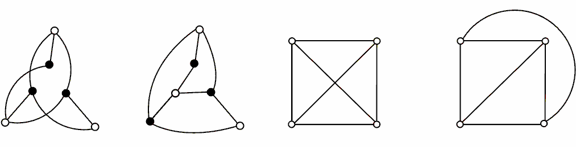
第十七章 平面图
定义17.1
G是可平面图或平面图——若能将无向图G画在平面上使得除顶点处外无边相交，则称G为可平面图，简称为平面图
画出的无边相交的图称作G的平面嵌入，无平面嵌入的图称作非平面图
(1) (2) (3) (4)
在图中，(2)是(1) 的平面嵌入，(4)是(3)的平面嵌入.

Slide 118
定义17.2
(1) G的面——由G的平面嵌入的边将平面化分成的区域
(2) 无限面或外部面——（可用R₀表示）——面积无限的面
(3) 有限面或内部面（可用R₁, R₂, …, R_{k}等表示）——面积
有限的面
(4) 面 R_{i} 的边界——包围R_{i}的回路组
(5) 面 R_{i} 的次数——R_{i}边界的长度，用deg(R_{i})表示

Slide 119
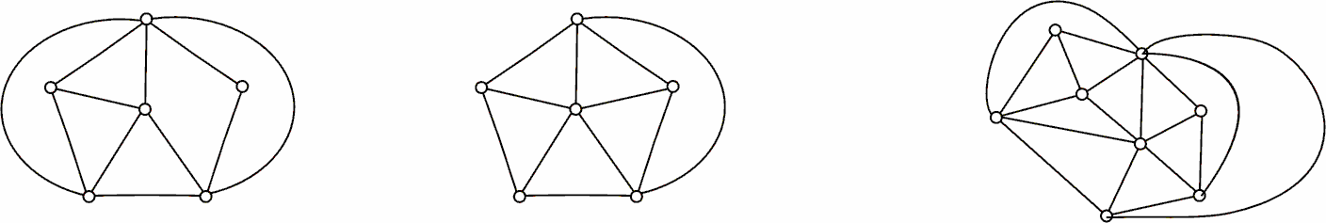
欧拉公式
定理17.6 设G为n阶m条边r个面的连通平面图，则n−m+r=2
（此公式称为欧拉公式）
(1) (2) (3)

